Slide 1

R-CNN 논문 리뷰
(Rich feature hierarchies for accurate object detection
and semantic segmentation)
2020010219 양대윤

Slide 2
목차
1
2
3
4
연구 주제
배경지식
논문설명
결론
Notes:
먼저 목차입니다.
연구주제, 배경지식, 논문설명, 결론 순으로 진행하겠습니다.

Slide 3

Part.1
연구주제

Slide 4
연구 주제
2012년 CNN(Convolution Neurel Network)이 발표된 이후,
CNN은 이미지분류(Classification) 분야에서 표준처럼 사용됨
R-CNN
CVPR 2014
다만, 2012년에 Object Detection 분야에는 크게 적용되지는 못하고 있었음.
R-CNN은 CNN을 Object Detection에 적용하고, 적은 양의 data로 모델을
학습하기 위해 구연됨
Fast R-CNN
ICCV 2015
Faster R-CNN
ICCV 2015
R-CNN은 VOC2012에서 이전의 방법을 사용했을 때 보다 큰 성능 향상이 있었고,
그 후부터 R-CNN을 수정, 보완하여 성능과 속도 등을 향상시킨 후속작들의 논문들이 나옴
(Fast R-CNN, Faster R-CNN, Mask R-CNN….)
Mask R-CNN
ICCV 2017
Notes:
먼저 연구 주제에 대해 간략하게 말씀 드리겠습니다.
2012년 CNN이 발표된 후, CNN은 이미지분류 분야에서 표준처럼 사용되어 왔습니다.
하지만, 2012년 당시에는 Object Detection 분야에는 크게 적용되지는 못하고 있었습니다.
따라서! CNN을 CNN을 Object Detection에 적용하고, 적은 양의 data로 모델을 학습하기 위해
R-CNN이 구연되었습니다.
R-CNN은 VOC2012에서 이전의 방법을 사용했을 때 보다 큰 성능향상을 보여주었고,
그 후부터 이 R-CNN을 수정, 보완하여 성능과 속도 등을 향상시킨 후속 논문들이 나오고 있습니다.

Slide 5
Part.2
배경지식

Slide 6
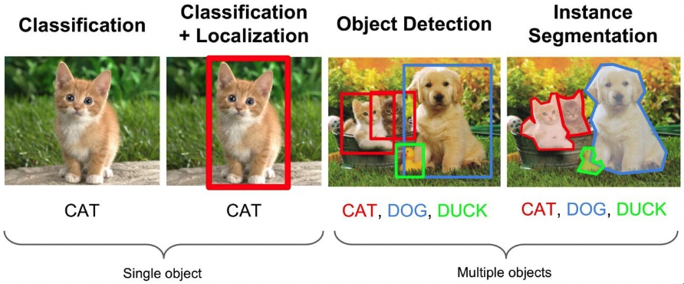
배경지식(Object Detection)
Object Detection은
여러 물체에 대해 어떤 물체인지 분류하는 Classification 문제
물체가 어디 있는지 박스를 통해(Bounding box) 위치 정보를 나타내는 Localization문제
이 두가지 문제를 둘다 해내야 하는 분야이다.
Notes:
논문설명에 앞서 핵심 배경지식 간략하게 설명드리겠습니다.
객체를 탐지하는 Object Detection은 여러 객체에 대해
어떤 물체인지 분류하는 Classification과
물체가 어디있는지 박스를 통해(Bounding box)위치 정보를 나타내는 Localization 문제를
둘다 해낼 수 있어야 하는 분야입니다. 세 번째에서 여러 객체에 함께 적용된 거을 볼 수 있습니다.

Slide 7
배경지식(2vs1 stage detector)
Object Detection은 물체의 위치를 찾는 Localization 문제와
물체를 식별하는 Classification 문제를 합한 문제이다.
(1)1-stage Detector는 이 두 문제를 동시에 행하는 방법
(2)2-stage Detector는 이 두 문제를 순차적으로 행하는 방법
따라서, 1-stage Detector는 비교적으로 빠르지만 정확도가 낮고,
2-stage Detector는 비교적으로 느리지만 정확도가 높다는 특징이 있다.
2-stage Detector는 CNN을 처음으로 적용시킨 R-CNN부터
Fast R-CNN, Faster R-CNN… 등의 R-CNN계열이 해당한다.
Notes:
앞에서 위치를 찾는 문제와 물체를 식별하는 문제를 합한 문제라고 말씀을 드렸는데요~
1스테이지 디텍터는 이 두가지를 동시해 행하는 방법이고,
2스테이지 디텍터는 이 문제를 순차적으로 진행하는 방법입니다.
따라서, 1스테이지 디텍더는 비교적으로 빠르지만 정확도가 좀 낮고,
2스테이지 디텍터는 비교적으로 느리지만 정확도가 높다는 특징이 잇습니다.
이 2스테이지 디텍터는 CNN을 처음으로 적용시킨 R-CNN부터~ 후속 계열등이 여기에 해당됩니다.

Slide 8
Part.3
논문설명

Slide 9
Abstract
mAP(정밀도)를 이전에 나온 최고결과 보다 30% 이상 향상시킨 R-CNN모델에 대해 소개한다.
객체위치 파악 및 세분화를 위해 bottom-up 방식의 region proposal(영역제안)을 CNN에 적용
데이터가 부족할 때 supervised-pre training(지도학습기반 사전훈련)을 사용하고,
특정 도메인별 Fine-tuning(미세조정)을 진행한다
4. R-CNN : Region with CNN features
Notes:
다음 논문 리뷰 진행하겠습니다.
초록에 나와있는 부분을 간단하게 정리하면,
1. mAP를 이전 최고의 결과보다 무려 30% 이상을 향상시킨 R-CNN 모델에 대해 소개한다고 하였고,
2. 객체위치 파악 및 세분화를 위해 바텀업 방식의 리젼 프로포셜을 CNN에 적용하였다.
3. 데이터가 부족할 때 슈퍼바이즈드 프리 트레이닝을 사용하고,
특정 도메인별 파인튜닝(미세조정)을 진행한다고 합니다.

Slide 10
Instroduction
CNN이 본격적으로 이미지 분석에 활용되기 전에는 주로 SIFT나, HOG를 이용하였다.
2012년 AlexNet이 나오면서 ILSVRC에서 큰 성능 향상을 달성
ILSVRC의 Classification result를 PASCAL VOC Challenge의 Object detection task에 확장하고자 연구
4. 본 논문에서는 CNN을 이용하여 기존 시스템에 비해 PASCAL VOC에서 우월한 성능을 보임
5. 본 논문에서 집중한 두 문제상황
(1) deep network를 통한 localization (2) 적은 양의 data로 모델을 학습시키는 것
Notes:
1.CNN이 본격적으로 이미지 분석에 활용되기 전에는 주로 SIFT나, HOG를 이용했다고 합니다.
-SIFT나 HOG는 복잡한 이미지 분석에는 한계가 있었고, 결국 이를 보완한 CNN이 급부상하게 되었음.
2. ILSVRC대회에서 얻은 이미지분류 결과를 활용하여 VOC 대회의 객체감지 테스크에 확장하고자 연구했다고 합니다.
3. 본 논문에서는 CNN을 이용하여 기존시스템에 비해 파스칼VOC에서 우월한 성능을 보였다고 하며,
4. 본 논문에서 집중한 두가지 문제상황이 있습니다.
(1) deep 네트워크를 통한 로컬라제이션, (2)적은 양의 데이터로 모델을 학습시키는 것입니다.

Slide 11
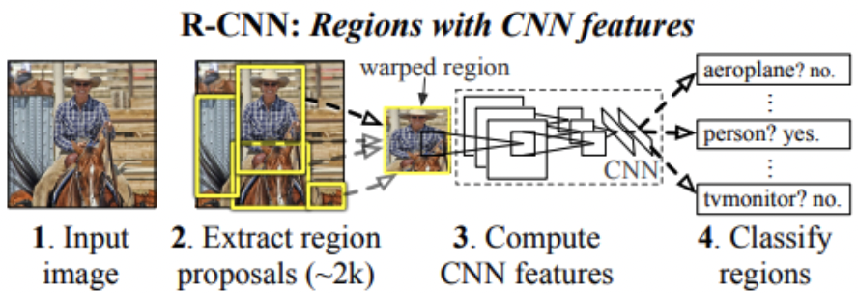
R-CNN 수행 과정
이미지를 입력한다.
약 2천개의 독립적인 Bottom-up region proposals를 추출한다.
CNN을 이용하여 각각 region proposal마다 고정된 길이의 feature vector를 추출한다
- 각각의 region proposal의 크기가 다르므로 CNN에 넣기전에 크기를 맞춰준다(Warped)
4. 각 region마다 해당 객체의 클래스 분류를 위해 linear SVM을 적용하여 분류한다.
Notes:
그럼 이제 본격적으로 R-CNN의 수행과정에 대해 설명 드리겠습니다.
먼저 이미지를 입력 받습니다.
2. 그다음, Selective search알고리즘에 의해 region proposal을 약 2000개를 추출합니다.
3. 그다음, CNN에 들어가기 전에 각각의 영역제안의 크기가 다르므로 워플를 통해 크기를 맞춰준 후에,
2천개의 와프 이미지를 CNN에 모델에 넣는다.
4. 후에 마지막으로, classification을 통해 해당 객체의 클래스가 분류되게 된다.

Slide 12
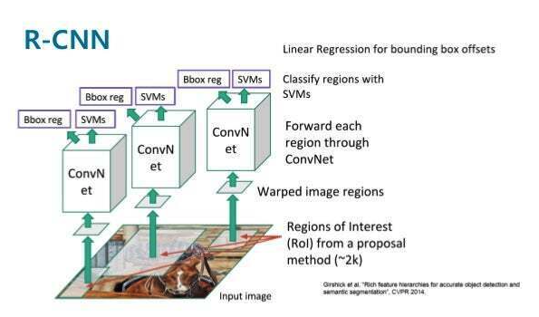
R-CNN을 통한 물체 감지
<물체감지 시스템의 세가지 모듈>
o SVM
- 클래스별 선형 SVM 세트
- 객체 분류 및 검출
o Large CNN
- 각각의 영역으로부터 고정된 크기의 Feature Vector를 추출하는 대규모 신경망
o Region Proposal
- Object가 있을법한 영역"을 찾는 모듈 - 객체위치의 후보들을 생성
Notes:
여기서 부터는 방금말씀드린 R-CNN의 과정중 중요한 것들을 다시 설명 드리겠습니다.
앞의 R-CNN 과정을 위해 R-CNN은 세가지 모듈로 구성했다고 한다.
앞의 과정과 동일하게 1. Region proposal을 진행하여 객체위치의 후보들을 2천개까지 생성한 후 워프를 거쳐
2. 각각의 영역으로부터 고정된 크기의 Feature Vactor를 추출하는 Large CNN을 구성하였고,
3. 최종적으로 classification을 위해 SVM이라는 선형지도 학습 모델을 사용하였다고 한다.

Slide 13
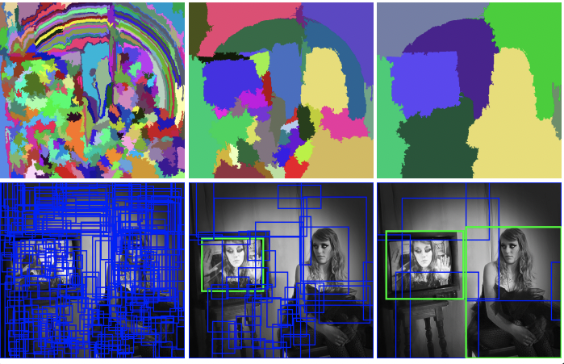
모듈설계 - Selective search
CNN에 넣기 전에
같은 사이즈로
Warp 진행
비객체 기반 분할
(색감, 영역크기 등 이용)
bottom-up방식 진행
2번 과정 반복 진행
작은 영역을 합쳐
더 큰 객체영역 추출
2천개의 Region Proposal 생성
작은 여러개의 객체영역 추출
Notes:
다음은 모듈 설계입니다.
여기서는 영역제안의 여러방식 중에 클래식한 알고리즘인 Selective search를 사용했다고 합니다.
설명 드리겠습니다.
해당 이미지를 보면 왼쪽에서부터 색감, 영역크기 등을 이용해 비객체 기반분할을 수행하여 작은 여러 객체영역을 추출합니다. 오른쪽으로 갈수록 모여있는 군집들이 점차 오브젝트 형태로 뭉쳐나가는 것을 볼 수 있습니다. 마지막 단계에서 2번의 반복을 계속해서 진행하게 되고, 최종적으로 2천개의 리젼 프로포셜이 생성됩니다.
앞에 말씀드렸는데, 2천개의 영역제안이 나오면 워프를 진행하여 크기를 맞춰주고, CNN에 넣는 과정을 밟게됩니다.

Slide 14
모듈설계 - Feature extraction
2천개의 후보 지역을 일정한 크기의 이미지로 변환시킨다.
(CNN은 일정한 크기의 인풋이 필요하기 때문)
2. 이미 학습된 CNN구조를 통해 고정된 길이의 피처벡터를 추출한다.
Notes:
다음은 특징 추출입니다. 앞에서 나온 2천개의 후보지역을 일정한 크기의 이미지로 변환시킵니다.
(CNN은 일정한 크기의 인풋이 필요하기 때문입니다.)
이미 학습된 CNN 구조를 통해 고정된 길이의 피쳐벡터를 여기서 추출한다고 합니다.

Slide 15
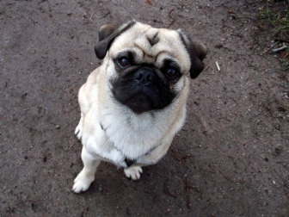


Training
Supervised pre-training
ILSVRC Classification dataset을 pre-training된 CNN구조 사용
Domain-specific fine-tuning
R-CNN은 새로운 객체탐지와 새로운 Domain에 적용하기 위해 SGD 훈련을 실시
Positive sample : SS로 만들어낸 region 할당과 object의 실제 box 사이 IOU값이 0.5 이상인 것
Positive sample 과 Negative sample 을 1:3의 비율로 SGD 학습 진행
Object category classifiers
Class별로 Linear svm을 구성하여 학습을 진행
Class 별로 Training 하기 위해 위와는 다르게 Positive sample 과 Negative sample을 선정
Positive sample : 각 클래스별 실측 경계 상자
Negative sample : IOU값이 3미만인 것
Notes:
다음 Traning 부분 설명 드리겠습니다. 크게 세가지로 나뉘어져 있구요,
먼저 ILSVRC 대규모 데이터셋이 사전학습된 CNN구조를 사용했다는 특징이 있습니다.
다음, 도메인에 특화된 미세조정 방식을 조금 중요하게 다뤄진거 같습니다.
논문에 보면 R-CNN은 새로운 객체탐지와 새로운 도메인에 적용하기 위해 SGD(확률적경사하강법)라는 훈련을 실시한다고 합니다. 새로운 객체 영역을 찾아야 합니다, 즉 Positive Sample이 필요합니다.
Positive Sample은 셀렉티브서치로 만들어낸 리젼 할당과 오브젝트의 실제 박스 사이의 IOU값이 0.5 이상인 것을 말하고, 포지티브와 네거티브 샘플의 비율을 1:3으로 SGD학습을 진행시킨다고 합니다.
쉽게 설명드리자면 사진처럼 셀렉티브서치로 만들어진 영역과 오브젝트 실제 박스가 겹치는 값이 50% 이상인 것을 뜻합니다.
다음은 객체 카테고리를 식별하는 알고리즘입니다.
특징을 말씀드리면 Positive와 Negative 샘플의 기준을 다르게 설정한다는 점입니다.
도, 클래스별로 리니어 SVM을 구성하여 학습을 진행한다는 특징이 있습니다.

Slide 16
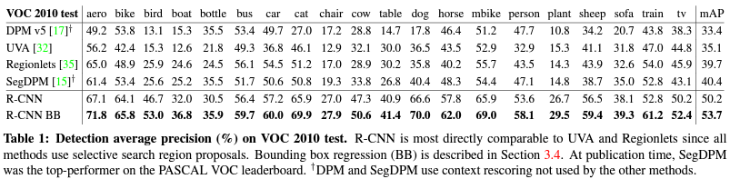
파스칼 VOC 2010-12 결과
본 논문에서 제안하는 R-CNN이 SS를 사용하는 UVA 등 보다 좋은 성능을 보임을 알 수 있음.
또한 Bounding Box regression을 활용한 학습 모델이 더 좋은 성능을 보이고 있음.
Notes:
다음 여기 트레이닝 과정에서 파스칼 VOC 2010 결과가 언급됐습니다.
표를 보시면 본 논문에서 제안하고 있는 R-CNN이 셀렉티브 서치를 사용하는 UVA 등 보다 더 좋은
성능을 보임을 알 수 있습니다.
또한 같은 R-CNN이어도 바운딩 박스 리그레션을 활용한 모델이 너 좋은 성능을 보이고 있습니다.

Slide 17
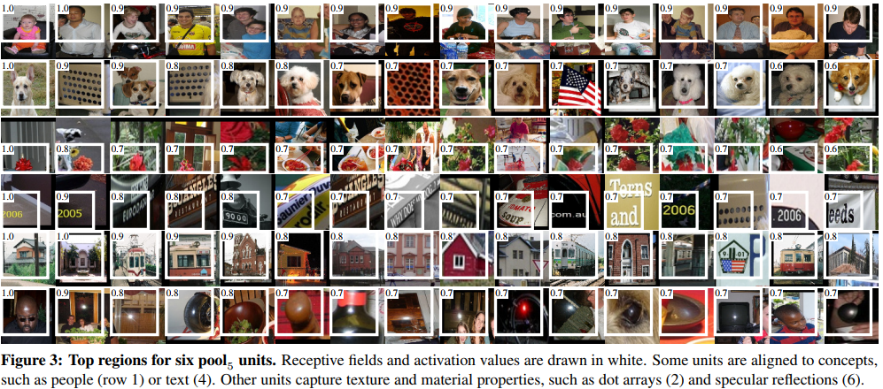
학습된 기능 시각화
사람얼굴 인식
점들을 개의 얼굴로 착각
네트워크는 모양, 텍스쳐, 색상 등 어느 한 특징에 영향을 받음
(Pool5 레이어의 여섯개 유닛에 대한 시각화 결과) 첫번째 레이어는 이해하기가 쉽지만, 이후의 레이어들은 이해가 힘들어짐.
따라서, FC6와 같은 후속레이어에서 Pool5에서 발생한 오분류를 보정하고 모델의 성능을 향상시키고 있음
Notes:
다음은 논문의 세 번째 큰 영역인 시각화, 그리고 제거 및 에러모드에 대한 부분 설명 드리겠습니다.
먼저 학습된 기능의 시각화입니다. 이 결과는 R-CNN 구성중 POOL5 레이어의 유섯개 유닛에 대한 시각화 결과입니다.
첫 줄을 보시면 사람의 얼굴이 인식된 것을 볼 수 있습니다. 근데 두 번째 줄은 점들을 개의 얼굴로 착각한 것을 확인할 수 있습니다.
아무튼 일단 여기서 이 네트워크는 모양, 텍스쳐, 색상 등 어느 한 특징에 영향을 받는다는 거 같습니다.
논문에서 첫 번째 레이어는 이해하기가 쉽지만, 이후의 레이어들은 이해하기가 힘들어진다고 언급 되었는데,
POOL5까지는 아직 오류들이 많이 나타난다는걸 얘기 하는거 같습니다.
또, FC6와 같은 후속 레이어에서 그 전에 발생한 오분류를 보정하고 모델의 성능을 향상시킨다고 합니다.

Slide 18
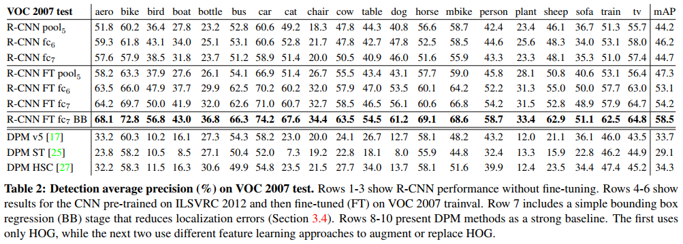
파인튜닝 여부에 따른 성능분석
Fine-tuning 여부에 따른 비교와 Bounding box regression 학습 여부에 따라 성능차이가 나타남
Baseline인 DPN과 비교했을 때 보다 훨씬 성능이 높았음. (많게는 5배 이상)
따라서, 파인튜닝을 할수록, 또 바운딩박스 회귀를 할 수록 좋은 성능이 나타남을 알 수 있다.
Notes:
다음은 파인튜닝 여부에 따른 성능분석 표입니다.
논문에서는 미세조정이 없을 때 레이어별 성능을 분석하였고,
또, 반대로 미세조정이 있을 때 레이어별 성능을 분석하엿습니다.
표를 보시면 미세조정이 없을 때 POOL5보다 FC의 성능이 비교적 좋은 걸 알 수 있습니다.
또, 미세조정이 있을 때 성능이 더 좋다는 걸 알 수 있습니다.
따라서, 파인튜닝을 할수록, 또 바운딩박스 회귀를 할 수 록 좋은 성능이 나타남을 알 수 있습니다.

Slide 19
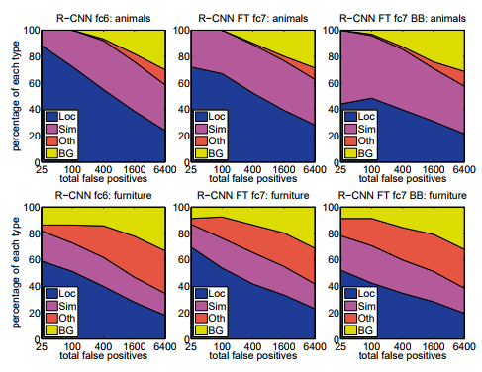
탐지오류 분석
에러 발생원인이 무엇일까?
그래프를 보면 LOC(로컬라제이션)이 주 원인.
여기서, BB를 할 경우 에러가 확실히 줄어든 것이 보임
따라서, LOC 에러를 줄이기 위해
Bounding-box regression을 고안하였다.

Slide 20
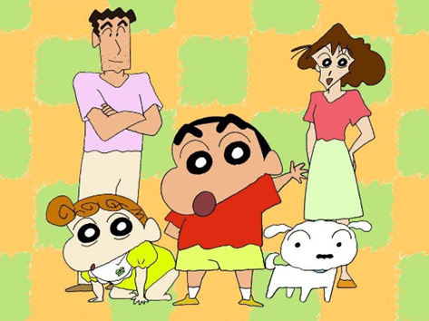
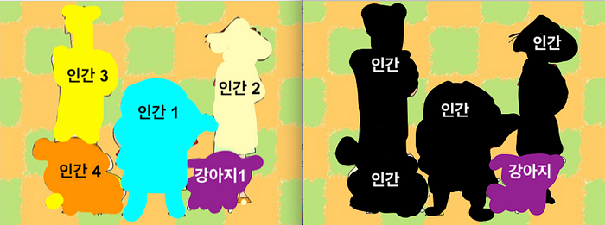
Sementic segmentation
이미지 내 픽셀을 객체와 배경으로 분류하고, 객체가 무엇인지를 결정하는 작업이다.
여기서 이미지 내 모든픽셀은 해당 객체 카테고리 또는 배경으로만 분류
사람을 따로 분류하지 않고,
그 픽셀 자체가 어떤 class 에
속하는지에만 관심이 있다.
Notes:
본 논문의 마지막인 시맨틱 세그멘테이션 설명 드리겠습니다. 간단하게 설명드리면 이 작업은 이미지 내의 각 픽셀을 객체와 배경으로 분류하고, 객체가 무엇인지를 결정하는 작업입니다.
여기서 이미지 내 모든 픽셀은 해당 객체 카테고리 또는 배경으로만 분류가 됩니다.
또, 시맨틱 세그맨테이션은 사람을 따로 분류하지 않고, 그 픽셀 자체가 어떤 class에 속하는지에만 관심이 있는거 같습니다.

Slide 21
Sementic segmentation
<Segmentation에 맞는 피처를 계산하기 위한 세가지 전략>
(1) full : Region의 shape을 무시하고 warpe된 형태에 바로 피쳐를 계산하는 것
(2) fg : 객체영역을 나타내는 마스크가 덧씌워진 부분들만 CNN에 넣어 계산하는 것
( 그 외의 부분은 0이 되도록 만든다)
(3) full + fg : 위 두가지를 적절하게 섞은 것
※ VOC 2011 test에서 다른 Segmentation 방법들과 비교했을 때 대체로 성능이 더 좋았다.
Notes:
논문에서 세그멘테이션에 맞는 피쳐를 계산하기 위한 세가지 전략을 분류했습니다.
1. 먼저 풀입니다. 리젼의 모양을 무시하고 워프된 형태의 피쳐를 바로 계산한다고 나와있는데,
쉽게 말해서 배경도 함께 있는 이미지에 객체탐지를 수행한다는 것인거 같습니다.
2. 다음은 fg방식인데, 쉽게 말하면 배경을 날려버리고 객체탐지를 수행하는거 같습니다.
3. full+fg 방식은 위 두가지를 적절하게 섞은 것입니다.
표를 보시면 VOC 2011 test에서 다른 세그멘테이션 방법들과 비교했을 때 대체로 성능이 더 좋았다는 것을 볼 수 있습니다.

Slide 22
Part.4
결론

Slide 23
Conclusion
Object를 Localize하고, 분할하기 위하여 Region proposal을 CNN에 적용하였다. 훈련데이터가 부족해도 Pre-training에 이은 Fine-tuning으로 큰 성능을 보여주었다.
결론적으로 Region proposal에 대한 CNN 학습, SVM Classification,
Bounding box regession을 통하여 이전의 Object Detection 방법론들보다 큰 성능을 보였다.
(단점) 학습이 여러 단계로 이루어져 있어 긴 학습시간과 대용량의 저장공간이 요구된다.
Notes:
마지막 결론 부분입니다.
정리하자면, 1. 오브젝트를 로컬라이즈하고, 분할하기 위해 영역제안을 CNN에 적용했습니다.
2. 결론적으로 영역제안에 대한 CNN학습, SVM 클래시피케이션, 바운딩박스 리그레션을 통해
이전의 객체탐지 방법론들보다 큰 성능을 보였다.
정도로 크게 보시면 될거 같습니다.
단점이 있다면, 학습이 여러 단계로 이루어져 있어서 긴 학습시간과 대용량의 저장공간이 요구된다는 점입니다. 이상 발표를 마치겠습니다. 감사합니다.

